Slide 1
SW08
原型系统开发

Slide 2
目标
在不同类型的开发项目中，原型开发的作用和地位
进化式和抛弃式原型开发的差异
介绍两种原型开发技术：数据库编程、组件复用
解释原型开发技术对用户界面设计和开发而言，是一种有效的方法

Slide 3
内容
软件过程中的原型开发
快速原型开发技术
用户界面原型开发

Slide 4
一 软件原型

Slide 5
1.1 系统原型
软件客户和最终用户觉得他们的需求很难表达
系统需求分析会减少系统开发目标的不确定性，然而，要真正使需求分析得到对方的认可，必需要有一个系统原型
原型是系统的初始版本，是一个快速开发的系统

Slide 6
1.2 软件原型支持需求工程
软件原型支持需求工程的两个活动：
  Requirements elicitation. Users can experiment with a prototype to see how the system supports their work
  Requirements validation. The prototype can reveal errors and omissions in the requirements
原型开发可以作为风险分析和降低风险的技术
原型系统是需求工程过程的一个组成部分

Slide 7
1.3 原型系统的好处
软件开发人员和用户之间的理解偏差在功能展现时显露出来
在原型设计中发现需求的不完善和不一致
可迅速地展现一个简单的应用系统
通过原型系统可以导出系统需求
原型系统可以支持用户培训和系统测试

Slide 8
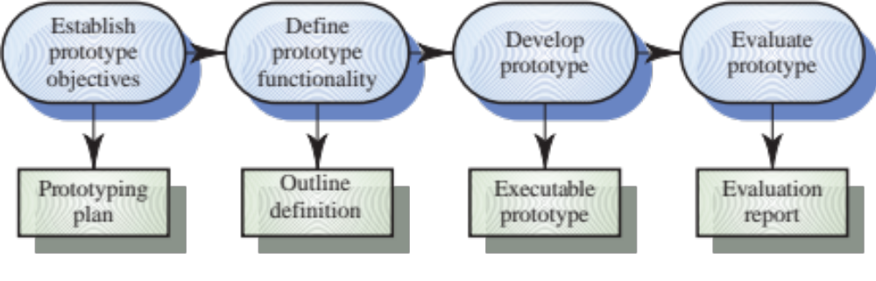
1.4 原型开发过程

Slide 9
1.5 原型系统在软件过程的优点
提高了系统的实用性
使系统需求与用户需求更贴近
提高了系统的设计质量

Slide 10
二 软件过程中的原型开发

Slide 11
2.1 软件过程中的原型开发
进化式模型(Evolutionary Model)
  进化式模型开发从一些主要简单的开始，在对原型的讨论过程中不断发现新的需求、添加新的功能、逐步完善原型、最最终该原型变成了一个完善的、满足所有需求的系统
抛弃式模型(Throwaway Model)
  抛弃式模型是帮助提炼和澄清系统描述，一旦需求描述完成，原型就不再使用，而是被抛弃掉。

Slide 12
2.2 原形系统开发的目标
进化式开发的目标是给用户一个实用的系统。原型开发必须从对用户需求把握最准确的需求做起，最优先处理这部分工作
抛弃式开发的目标是导出和验证需求。应该从理解得不够好的那部分需求开始实现，因为你的目标是从中发现问题，对明确的需求就没必要去做原型

Slide 13
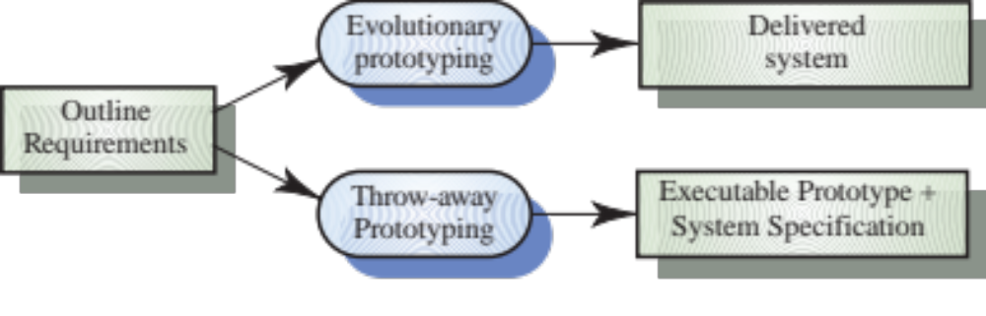
2.3 原型系统开发方法

Slide 14
(1) 进化式原型开发
进化式开发的系统的系统需求事先不能完全确定
首先设计一个全局性框架,然后建立一个初始的稳定模型,运行该原型,并反复添加、修改和完善,逐步向目标系统进化.每一次进化,都产生一个逼近目标的新版本.
该模型在进化过程中,始终强调可靠性、可维护性、适应性和效率等软件质量问题.
该模型的最终成果就是投入使用的系统.

Slide 15
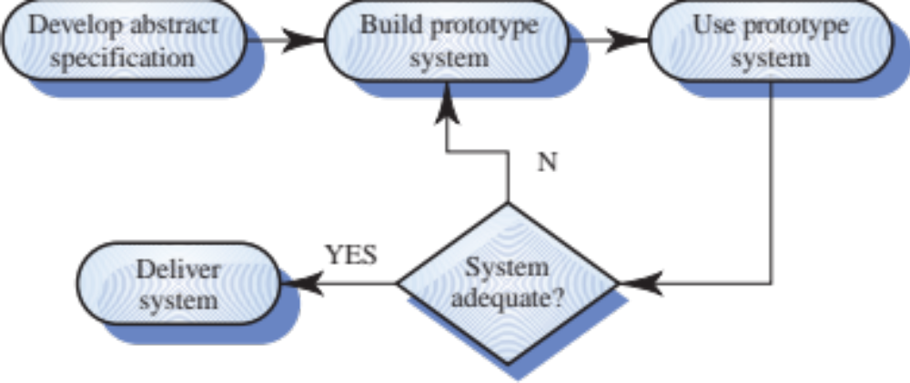
进化式原型开发

Slide 16
进化式开发的优势
加快系统交付的进度
  快速的交付比提供完备功能或保证长期可维护性更重要
用户的参与
  这种方法的优点是客户可跟踪开发过程,及时了解并建议修改开发的过程,最终系统能令用户满意

Slide 17
进化式开发的基本特性
系统描述、设计和实现交叉进行的
系统是逐渐递增的
采用了快速开发技术（CASE工具和4GL ）
系统用户界面都是用交互式开发系统来实现的

Slide 18
进化式开发的主要问题
管理问题
  现有的软件管理是参照瀑布模型的过程进行管理的
  可能涉及到一些不熟悉的技术，管理者会感到有的开发团对使用起来有困难
维护问题
  连续不断的修改可能导致系统结构的崩溃，增加维护的成本
契约问题
  客户和软件开发商之间正规的契约是基于系统描述的

Slide 19
(2) 抛弃式原型开发
抛弃式原型开发降低了需求风险
首先制定一个开发计划,然后进行需求分析、设计、编码、测试,由用户或客户评价,如果不满意再返回需求分析部分或设计部分或编码部分,直到满意为止
该模型开发的结果不是为最后使用,而是为了理解需求和开发方法,验证那些模糊的、没有把握的需求.
任务完成后该模型被抛弃,真正的系统开发将依据该模型的结果从头开始

Slide 20
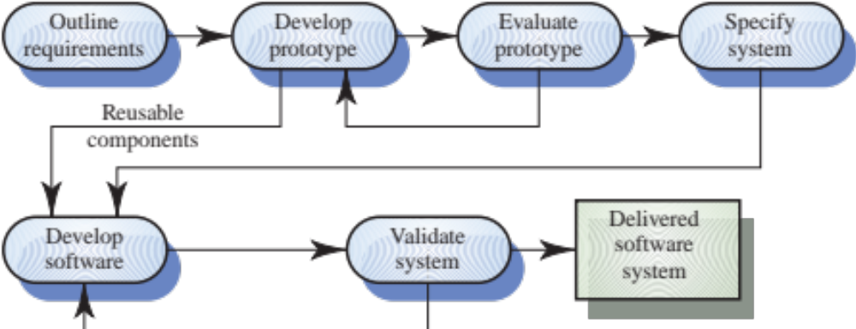
抛弃式原型开发过程

Slide 21
原型交付
开发人员来自管理者的压力，有时不得不交付抛弃式原型给用户使用

Slide 22
原型交付
这种做法是不明智的：
  在原型开发过程中，不太可能使原型的非功能需求满足用户
  在原型开发过程中，缺少开发文档
  原型开发中的变更可能破坏系统的结构
  机构内的质量标准对原型往往不加限制

Slide 23
三 快速原型开发技术

Slide 24
3.1 快速原型开发技术
常用的快速原型开发技术：
  数据库编程
  组件和应用集成
在实践中，不同的技术可能同时使用
许多原型开发系统支持可视化设计方法，在这种开发环境中，原型开发是交付进行的

Slide 25
(1) 数据库程序设计
绝大多数商业应用处理的是对数据库数据的操作以及包括组织数据、格式化数据的输出
为了支持这类应用的开发，商用的数据库管理系统都支持数据管理程序设计
数据库程序设计语言使用专门的语言，4GL，指的是数据库程序设计语言和支撑环境

Slide 26
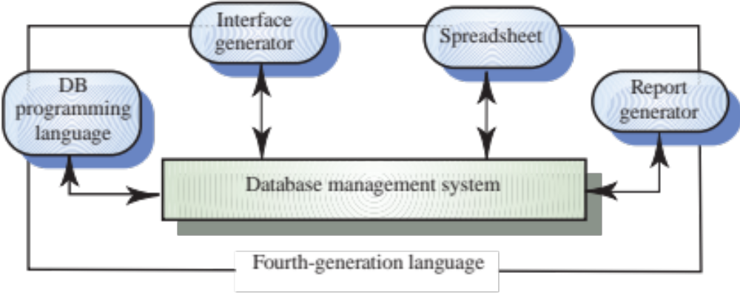
数据库程序设计语言

Slide 27
(2) 组件和应用集成
如果系统中许多部分都可以复用而且不需要重新设计和实现，那么开发的时间将会缩短
采用这种组件机制必须包括控制设施以及组件之间通信的机制
利用可复用组件的原型开发需要在系统描述中说明哪可复用组件是可利用的

Slide 28
基于复用的原型开发
应用层开发
  整个应用系统与原型结合在一起，功能模块可以共享
  例如：如果原型需要一个文本处理，它可以通过在其中集成一个标准的文字处理系统来达到这种功能
组件层的开发
  单个组件集成进标准的框架从而完成系统构造
  这个框架可以是脚本语言和通用的集成框架

Slide 29
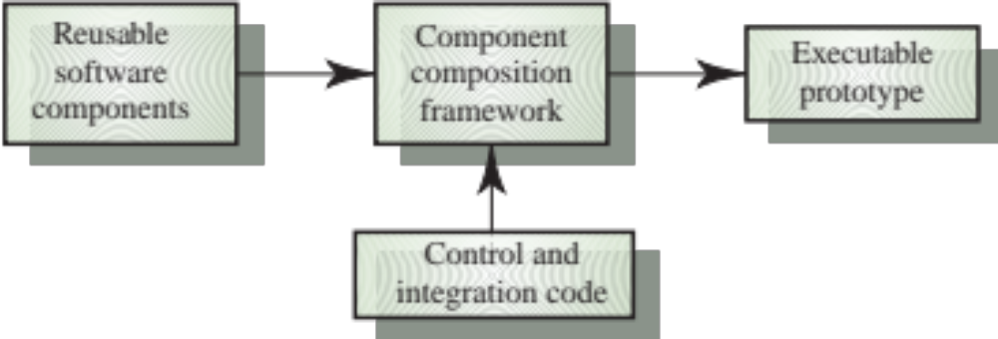
可复用组件的组成

Slide 30
四 用户界面原型开发

Slide 31
4.1 用户界面原型开发
图形化用户界面目前已经成为交付系统的标准界面系统
用户界面的描述、设计和实现在应用系统开发成本中占有相当大的比重
从软件工程的角度看，原型开发是用户界面设计过程的基本部分
界面生成器是一个图形化屏幕设计系统，界面组件包括菜单、图标、按钮等
越来越多的用户界面设计成基于Web的界面

Slide 32
需求分析的原型技术总结
采用原型法快速建立原型系统是需求分析工程行之有效的一种需求分析策略。
采用快速原型法的需求分析增加了客户和开发者之间的相互交流，尤其是客户和快速原型开发组之间的交流，并几乎一直保持这种交流，直到原型系统得到客户的许可。

Slide 33
要点
系统原型能给最终用户关于系统功能的一个直观印象
随着对软件交付时间的需求越来越紧，原型开发技术逐渐成为中小规模系统开发的标准开发技术
抛弃式原型开发是为理解系统需求而做的原型开发；进化式原型开发是对原型不断改进直到成为最终系统

Slide 34
要点
快速开发对原型系统非常重要，为了尽快交付原型，必须先甩掉一些功能，或者是放松一些非功能约束
原型开发的技术包括使用数据库编程语言以及利用可复用的组件的原型构造
用户界面开发总需要使用原型开发方法，因为界面不可能通过静态模型有效地定义

